Slide 1

Türkiye Cumhuriyeti Üsküp Büyükelçiliği
Ticaret Müşavirliği
Üsküp Ticaret Müşaviri
Sinan Tanrıöğen

Slide 2
Genel Görünüm
Resmi Adı: Kuzey Makedonya Cumhuriyeti
Nüfus: 2.069.000 (Nisan 2023, IMF)
Dil: Makedonca, Arnavutça
Yüzölçümü: 25.713 km²
Başkenti: Üsküp
Başlıca Şehirleri: Üsküp, Manastır, Kumanova, Pirlepe, Kalkandelen, Gostivar
Yönetim Biçimi: Parlamenter Demokrasi
Devlet Başkanı: Cumhurbaşkanı Stevo Pendarovski
Para Birimi: Makedonya Denarı (MKD)
Sabit Kur: 1 Euro = 61,5797 Den

Slide 3
Komşu Ülkeler

Slide 4
Doğal Kaynaklar
Demir, kurşun-çinko, demir mineralleri, manganez, nikel, krom, altın, titanyum ve uranyum bulunmaktadır. Ayrıca Veles’in doğusundan Yunan sınırına doğru ferro-nikel madenine rastlanmıştır.
Mermer ve dekoratif taşlar Prilep, Gostivar ve Tetova yakınlarında çıkarılmaktadır. Kratova yakınlarında zengin kuvars yatakları vardır.
Yüksek kalitede bentonitik kil bulunmaktadır. (Seramikte kullanılır)
Zengin bitki örtüsü

Slide 5
Genel Ekonomik Göstergeler
Kuzey Makedonya | 2021(1-12) | 2022(1-12) | 2023 (1 – 12 Tahmini)
GSYİH (Cari Fiyatlar -Milyar Eur) | 11,75 | 12,9 | 14,39
GSYİH Büyüme (Sabit Fiyatlar -%) | 4,0 | 2,1 | 2,5
Kişi Başına Düşen GSYİH (Cari Fiyatlar - Eur) | 6.397 | 7.030 | 7.834
Tüketici Fiyat Enflasyonu (ort, %) | 3,2 | 14,2 | 8,9
İşgücü (%) | 47,2 | 47,3 | 47,7
İşsizlik Oranı (%) | 15,4 | 14,4 | 14,0
İhracat (Milyon EUR) | 8.186 | 8.729 | 8.839
İthalat (Milyon EUR) | 11.390 | 12.755 | 12.707

Slide 6
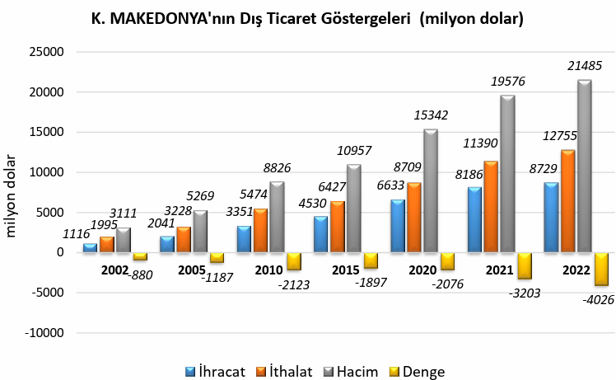
Dış Ticaret
K. Makedonya’nın yeni Gümrük Kanunu AB standartlarına uygun olarak hazırlanmıştır. K. Makedonya Cumhuriyetine ithal edilen ürünlerin çoğuna gümrük vergisi uygulanmaktadır. Gümrük vergi oranları 0 ile %30 arasında değişmektedir. Bazı gıda ürünlerinde bu oran %60’a ulaşmaktadır (bazı meyve ve sebze, tahıl, alkollü ve alkolsüz içecekler ve tütün). Ortalama gümrük vergi oranı %7’nin altındadır.
İthal edilen ürünlerin çoğuna kalite kontrolü uygulanmaktadır. Kalite kontrolüne tabi tutulan ürünler arasında tarım ürünleri, taşıt araçları ve elektrikli aletler ya da standartlara uygun olmaması halinde tüketicilerin sağlığına zararlı olabilecek ürünler yer almaktadır. Ayrıca bazı ürünlere fito-patolojik ya da veteriner kontrolü yapılmaktadır.
İthalat izinlerini K. Makedonya Ekonomi Bakanlığı vermektedir.

Slide 7
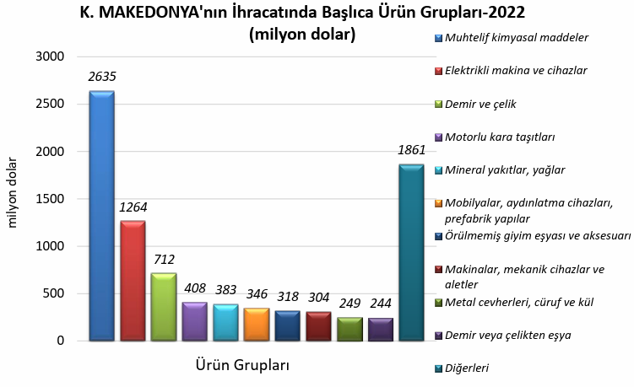
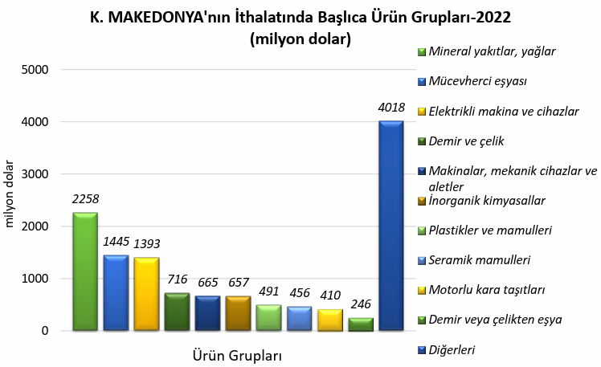
Başlıca Ürünler İtibarı ile Dış Ticaret
İhracat
İthalat

Slide 8
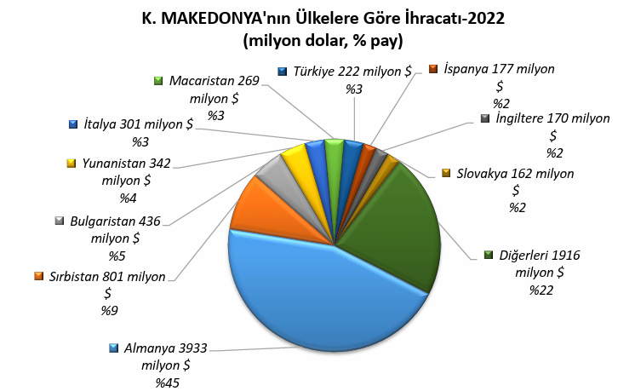
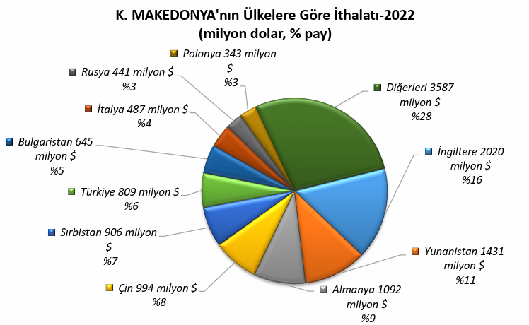
Başlıca Ülkeler İtibarı ile Dış Ticaret
İhracat
İthalat

Slide 9
Doğrudan Yabancı Yatırımlar
Milyon EUR | 2020 | 2021 | 2022
Almanya | 56,70 | 73,35 | 108,54
Avusturya | -8,34 | 37,03 | 87,40
Birleşik Krallık | 127,33 | -1,59 | 191,88
Fransa | 4,15 | 4,69 | 5,02
Hollanda | -4,57 | 19,43 | 35,12
İsviçre | 12,05 | -14,99 | 5,47
İtalya | 8,09 | 19,08 | 15,56
Slovenya | -10,65 | 25,92 | 20,98
Türkiye | 49,28 | 56,26 | 122,75
Yunanistan | 6,65 | 29,31 | 69,14
Küçük ve açık bir ekonomi olarak K. Makedonya, yabancı yatırımları çekmek için aktif adımlar atmaktadır. Özellikle yabancı yatırımcıların yerli ortakları ile aynı haklardan yararlanmalarını sağlayıcı ve diğer haklarını da güvence altına alıcı düzenlemeler yapılmasına önem verilmektedir. Hükümetin önceliği yabancı yatırımcıları ülkeye çekmek ve özel sektöre ağırlık vermektir.
2019-2021 döneminde toplam doğrudan yabancı yatırım miktarı 1 milyar dolar olan Kuzey Makedonya, 2021 yılında 7 milyar dolarlık toplam yabancı sermaye stoku ile dünyada 133. sıradadır (UNCTAD-2022).
K. Makedonya’daki yabancı yatırımların önemli bir kısmı telekomünikasyon, bankacılık, sigortacılık, petrol sanayi, tekstil, gıda, tütün, ticaret ve hizmet sektöründe görülmektedir. Son dönemde, çeşitli doğrudan yabancı sermaye yatırım yöntemleriyle K. Makedonya’da yatırım yapan şirketlerin sayısı artmaktadır.

Slide 10
Yabancı Yatırım Mevzuatı
Makedon vatandaşlarıyla eşit şekilde şirket kurabilme imkânı
Vergilerin, imtiyazların ve devlet destekleri anlamında tüm firmaların aynı prosedüre ve mevzuata tabi bulunması
Şirket kurma işlemlerinde Merkez Sicil tek yetkili kurum
Düşük vergi oranları

Slide 11
Serbest Bölge Avantajları
Vergi | Vergi Oranı | Serbest Bölge Dışında | Serbest Bölge İçinde
KDV | %18 | %18 | %0
ÖTV | %5 - %62 | %5 - %62 | %0
Kurumlar Vergisi | %10 | %10 | %0 (10 yıl boyunca)
Kişisel Gelir Vergisi | %10 | %10 | %0 (10 yıl boyunca)
Emlak Vergisi | %0,1 | %0,1 | %0

Slide 12
TÜRKİYE ile Ticaret
Genel Durum:
K. Makedonya pazarı hala birçok açıdan bakir bir pazar niteliği taşımakta ve hemen hemen tüm sektörlerde önemli rekabet imkanları bulunmaktadır.
Kuzey Makedonya’da Türkiye imajı çok olumludur. Bu olumlu ülke imajı, olumlu Türk malı algısını da desteklemekte, Türk malları; kalitesi, tasarımı ve uygun fiyatı ile beğeni toplamaktadır.
Ülke pazarı tek başına değil, çevresindeki bölgenin potansiyeli ile birlikte değerlendirilmelidir.
Türkiye ile Makedonya arasındaki Serbest Ticaret Anlaşması, 7 Eylül 1999 tarihinde imzalanmıştır. Anlaşmanın Onaylandığına ilişkin Bakanlar Kurulu Kararı 25 Temmuz 2000 tarih ve 24120 sayılı Resmi Gazete'de yayımlanmıştır. Anılan Anlaşma 1 Eylül 2000 tarihinde yürürlüğe girmiştir.

Slide 13
Yıllar | Ülkenin Toplam İthalatı ($) | Türkiye'nin Ülkeye İhracatı ($) | Türkiye’nin Payı (%) | Ülkenin Toplam İhracatı ($) | Türkiye'nin Ülkeden İthalatı ($) | Türkiye’nin Payı (%) | Türkiye- Makedonya Arası Toplam Dış Ticaret Hacmi ($)
2018 | 9.052.195.000,0 | 425.513.000,0 | %4,70 | 6.907.998.000,0 | 96.167.000,0 | %1,39 | 521.680.000,0
2019 | 9.470.289.000,0 | 452.747.000,0 | %4,78 | 7.187.566.000,0 | 87.237.000,0 | %1,21 | 539.984.000,0
2020 | 8.701.668.000,0 | 444.999.000,0 | %5,11 | 6.613.500.000,0 | 97.669.000,0 | %1,48 | 542.668.000,0
2021 | 11.350.949.000,0 | 625.191.000,0 | %5,51 | 8.188.328.000,0 | 151.241.000,0 | %1,85 | 776.432.000,0
2022 | 12.736.258.000,0 | 809.485.000,0 | %6,36 | 8.729.438.000,0 | 222.063.000,0 | %2,54 | 1.031.548.000,0
2022 (1-7) | 7.743.105.000,0 | 474.211.000,0 | %6,12 | 5.158.782.000,0 | 125.003.000,0 | %2,42 | 599.214.000,0
2023 (1-7) | 6.972.402.000,0 | 397.903.000,0 | %5,71 | 5.363.485.000,0 | 119.047.000,0 | %2,22 | 516.950.000,0

Slide 14
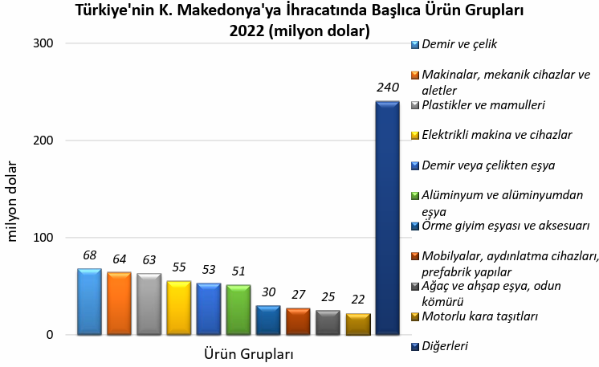
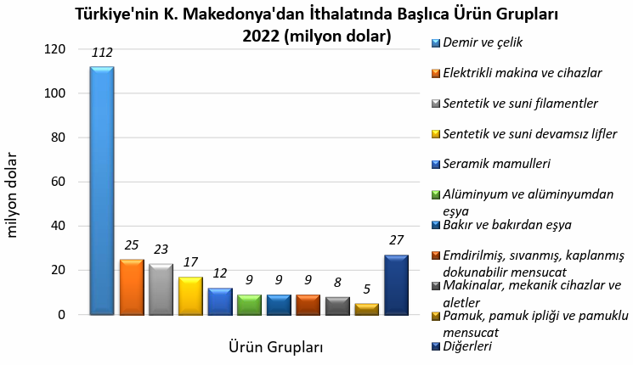
İhracat
İthalat

Slide 15





















Slide 16
İhracat Potansiyelimize İlişkin SWOT Analizi
GÜÇLÜ YÖNLER
ZAYIF YÖNLER
Coğrafi ve kültürel yakınlık
Türklere ve Türk malına karşı olumlu bakış açısı
Mevcut büyük yatırımlarımızın olumlu etkisi
Düşük vergiler
Çifte vergilendirmenin önlenmesi anlaşması
STA sayesinde sanayi ürünlerinin vergisiz ihracı
Vizesiz seyahatin mümkün olması
Bürokrasinin yavaş işlemesi
Gelir düzeyinin ülke genelinde düşük olması
Küçük bir pazar olması
TEHDİTLER
FIRSATLAR
Resesyon sürecine girilmesi
Yüksek enflasyon
İşgücü problemi
Kamu yatırımlarında yavaşlama ve durgunluk
STA’nın güncellenmesi suretiyle gıda ürünlerinin de gümrük vergilerinden muaf olarak ihraç edilmesi imkanı
Kamu kesiminin modernizasyonu çerçevesinde ihtiyaç duyulması öngörülen yazılımlar
Özellikle tarım alanında ihtiyaç duyulan modern tarım ekipmanları ile traktörler

Slide 17

ÜSKÜP TİCARET MÜŞAVİRLİĞİ

